Slide 1
《数字电路与数字系统》习题（第3章）
教材编著：戚金清（大连理工大学）
课件制作：杨晓东（郑州大学）
授课教师：杨晓东

Slide 2
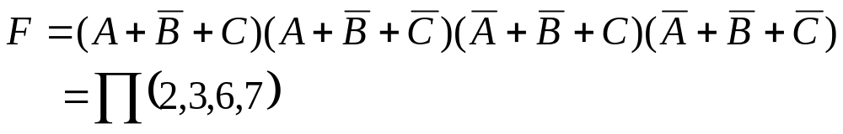
第3章 逻辑代数基础
A B C | F
0 0 0 0 0 1 0 1 0 0 1 1 1 0 0 1 0 1 1 1 0 1 1 1 | 1 1 0 0 1 1 0 0
习题3.1 已知逻辑函数真值表如题表3.1所示，写出函数对应的标准与或表达式、标准或与表达式。
解：标准与或表达式为
标准或与表达式为

Slide 3
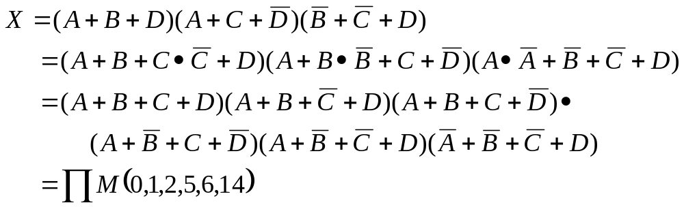
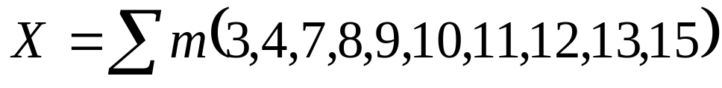
第3章 逻辑代数基础
习题3.2 写出函数的标准与或式、标准或与式。
（1）
解：（1）标准或与式为：
标准与或式为：

Slide 4
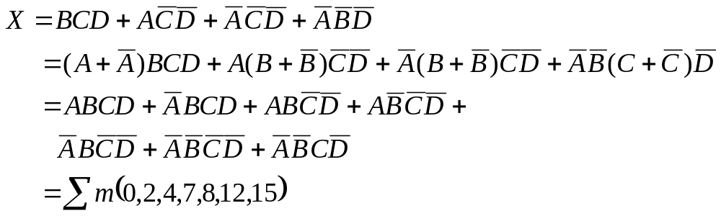
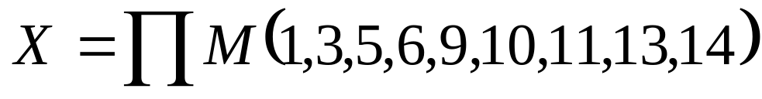
第3章 逻辑代数基础
习题3.2 写出函数的标准与或式、标准或与式。
（2）
解：（2）标准与或式为
标准或与式为

Slide 5
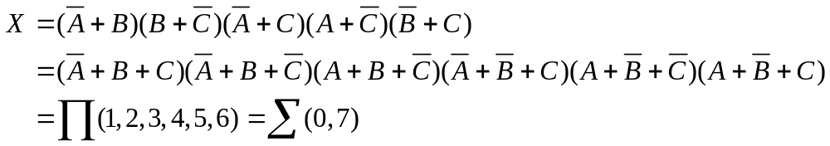
第3章 逻辑代数基础
习题3.3 分别指出下列逻辑函数的所有最大项和所有最小项，并说明那些变量组合使得函数为0，哪些变量组合使得函数为1。
（1）
解：（1）
使函数为0的组合即最大项，有ABC= “001”, “010”,“011”,“100”,“101”, “110”; 使之为1的逻辑变量组合有ABC=“000”,“111”。

Slide 6
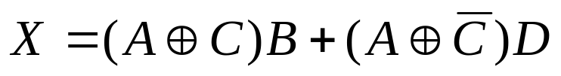
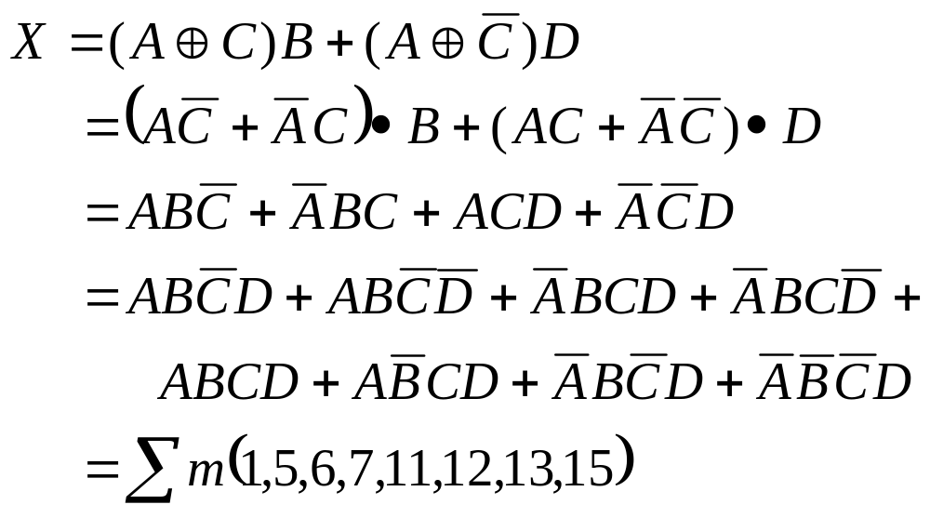
第3章 逻辑代数基础
习题3.3 分别指出下列逻辑函数的所有最大项和所有最小项，并说明那些变量组合使得函数为0，哪些变量组合使得函数为1。
（2）
解：（2）

Slide 7
第3章 逻辑代数基础
习题3.3 分别指出下列逻辑函数的所有最大项和所有最小项，并说明那些变量组合使得函数为0，哪些变量组合使得函数为1。
（2）
解：（2）
使函数为0的组合即最大项，有ABCD=“0000”, “0010”,“0011”,“0100”,“1000”, “1001”,“1010”,“1110” ；使之为1的逻辑变量组合有ABCD=“0001”,“0101”,“0110”, “0111”，“1011”，“1100”，“1101”，“1111”。

Slide 8
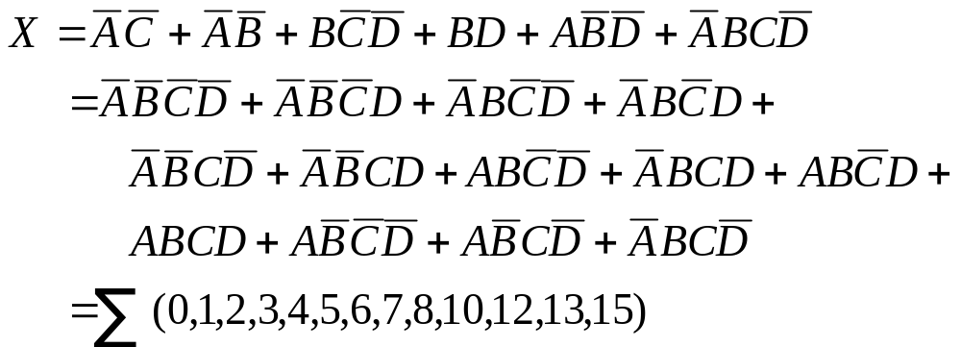
第3章 逻辑代数基础
习题3.3 分别指出下列逻辑函数的所有最大项和所有最小项，并说明那些变量组合使得函数为0，哪些变量组合使得函数为1。
（3）
解：（3）

Slide 9
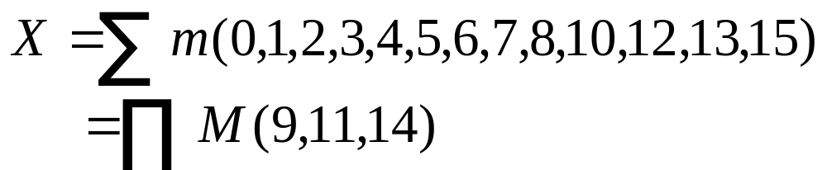
第3章 逻辑代数基础
习题3.3 分别指出下列逻辑函数的所有最大项和所有最小项，并说明那些变量组合使得函数为0，哪些变量组合使得函数为1。
（3）
解：（3）
使函数为0的组合即最大项，有ABCD=“1001”,“1011”，“1110”；使之为1的逻辑变量组合有ABCD=“0000”，“0001”，“0010”，“0011”，“0100”，“0101”，“0110”，“0111”，“1000”，“1010”，“1100”，“1101”，“1111”。

Slide 10



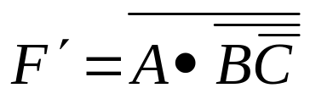
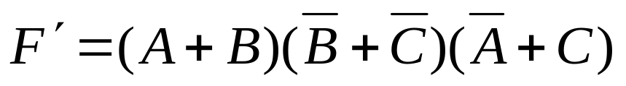
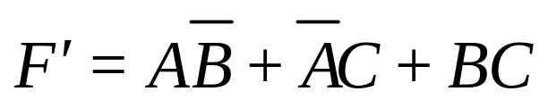
第3章 逻辑代数基础
习题3.4 写出下列函数的对偶式。
（2）
（4）
（7）
解：
（2）
（4）
（7）

Slide 11



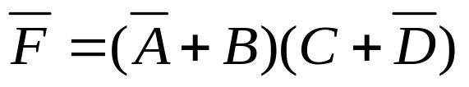
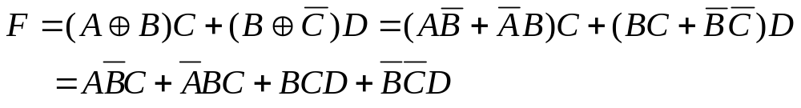
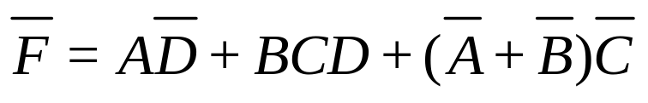
第3章 逻辑代数基础
习题3.5 写出下列函数的反函数。
（3）
（4）
（6）
解：（3）
（4）
（6）

Slide 12


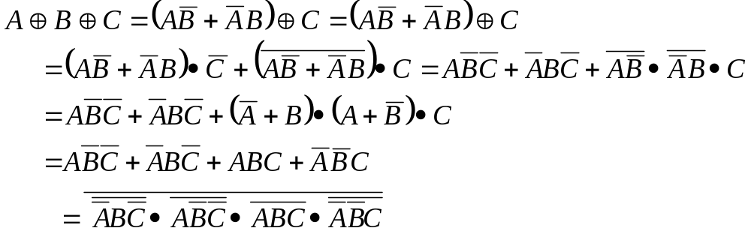
第3章 逻辑代数基础
习题3.6 将下列函数写成“与非—与非式”。
（2）
（6）
解：（2）
（6）

Slide 13
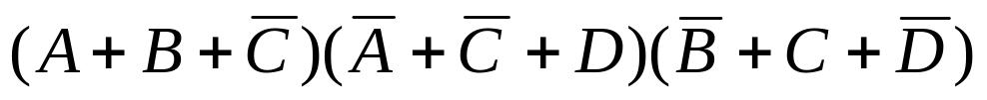
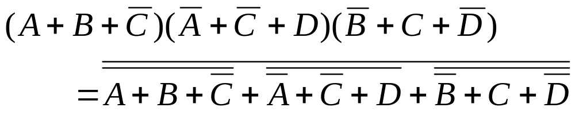
第3章 逻辑代数基础
习题3.7将下列函数写成“或非—或非式”。
（2）
解：（2）

Slide 14
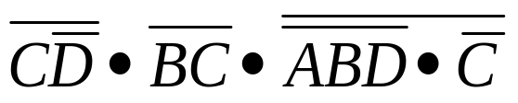
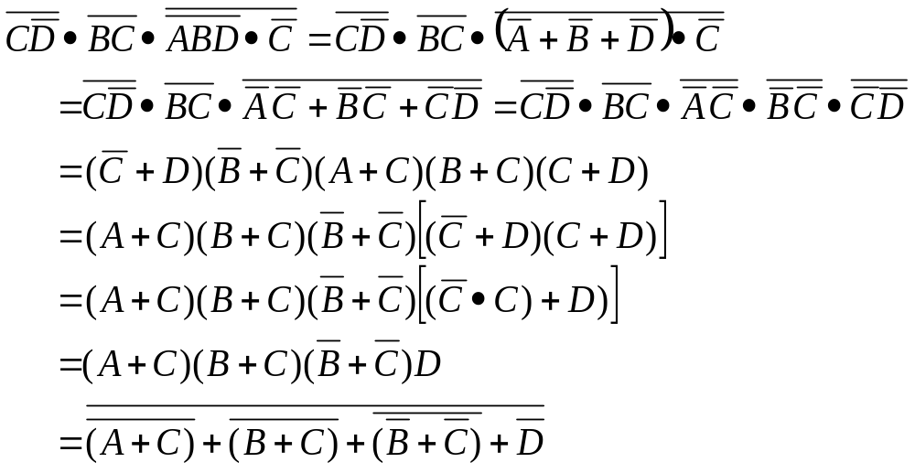
第3章 逻辑代数基础
习题3.7将下列函数写成“或非—或非式”。
（8）
解：（8）解法一 ：公式法

Slide 15
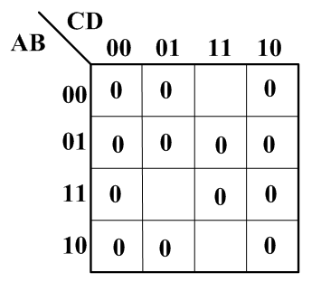
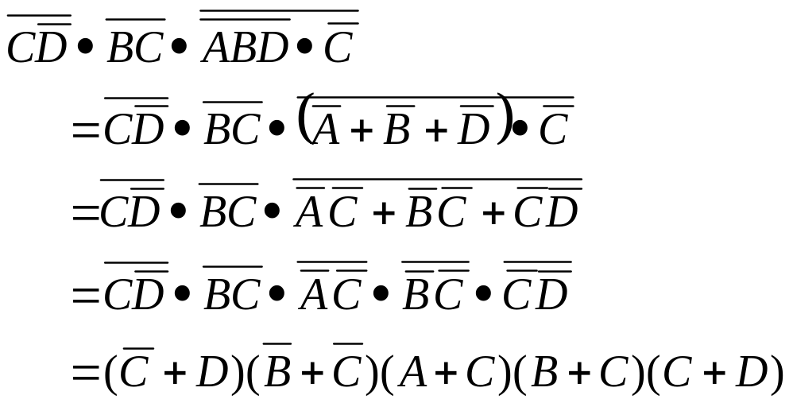
第3章 逻辑代数基础
习题3.7将下列函数写成“或非—或非式”。
（8）
解：（8）解法二 ：卡诺图
由此可得右图所示的卡诺图

Slide 16
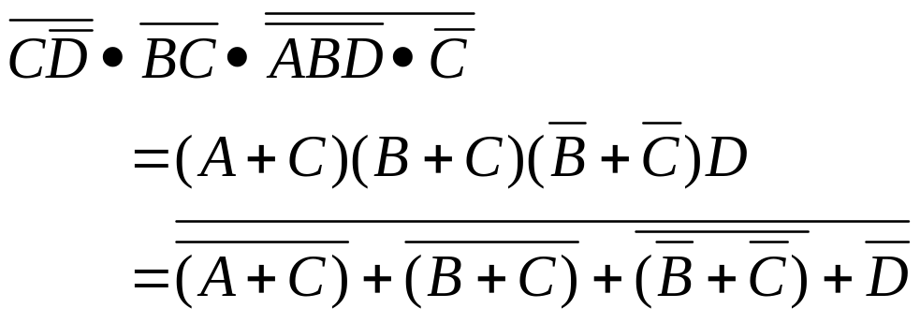
第3章 逻辑代数基础
习题3.7将下列函数写成“或非—或非式”。
（8）
解：（8）解法二 ：卡诺图
(a)

Slide 17
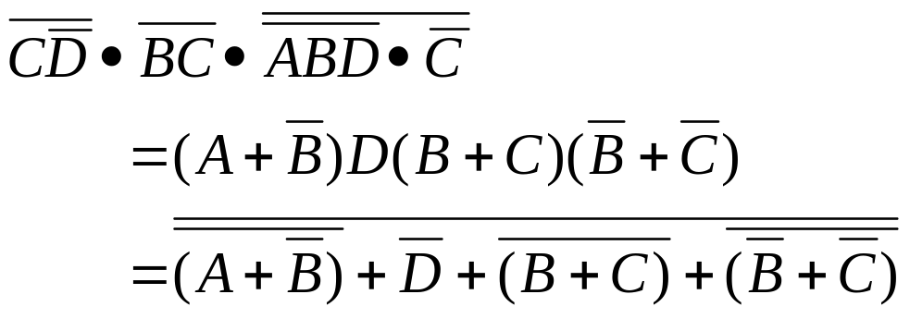
第3章 逻辑代数基础
习题3.7将下列函数写成“或非—或非式”。
（8）
解：（8）解法二 ：卡诺图
(b)

Slide 18
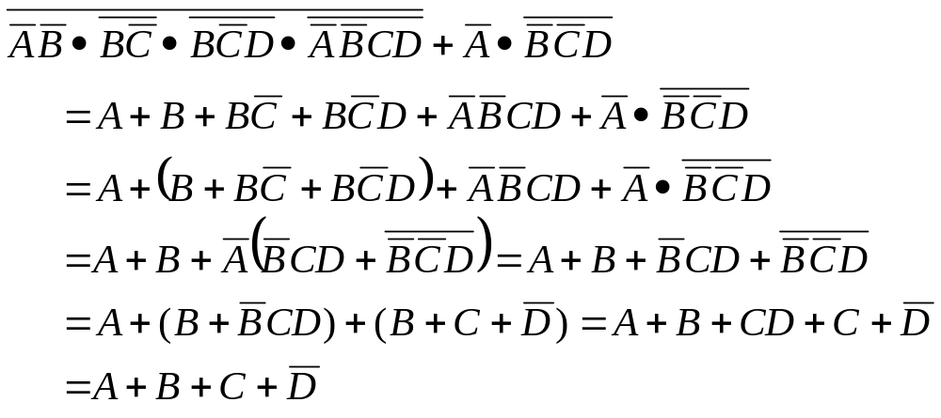
第3章 逻辑代数基础
习题3.8 用公式法化简下列逻辑函数成最简与或式。
（5）
解：（5）

Slide 19
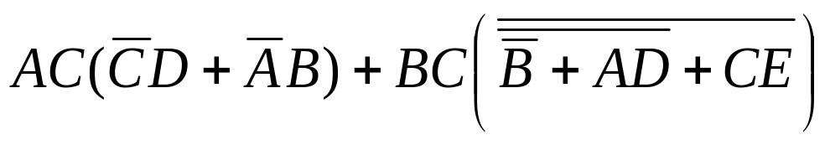
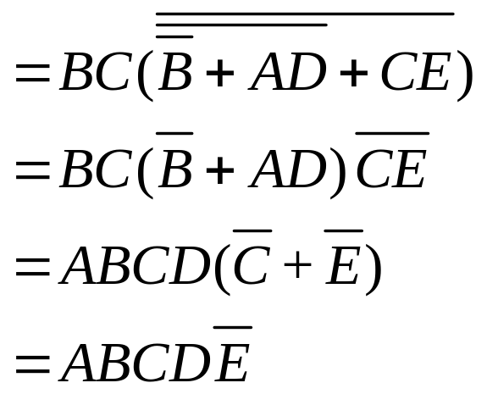
第3章 逻辑代数基础
习题3.8 用公式法化简下列逻辑函数成最简与或式。
（20）
解：（20）

Slide 20

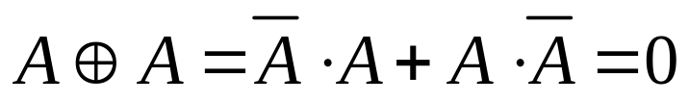
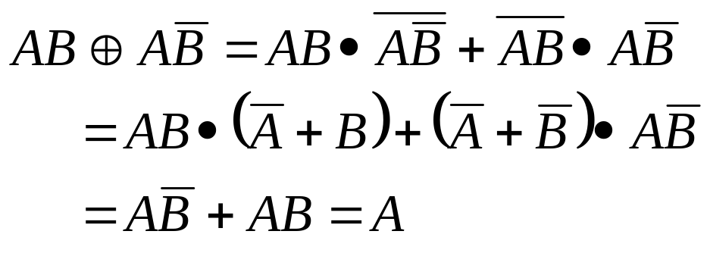
第3章 逻辑代数基础
习题3.9 证明下列异或运算公式。
（3）A⊕A = 0
（5）
证明：
（3）
（5）

Slide 21

第3章 逻辑代数基础
习题3.10 证明下列等式成立。
（1）
证明：
（1）
或者

Slide 22
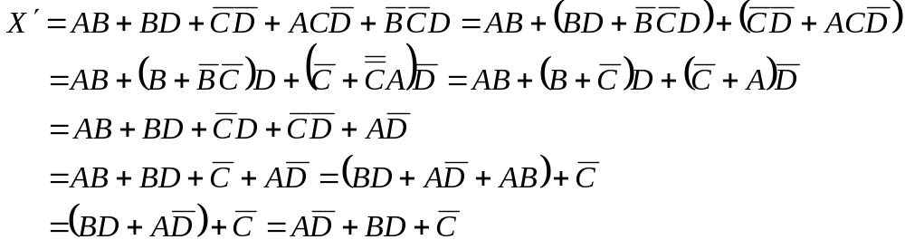
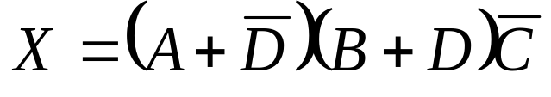
第3章 逻辑代数基础
习题3.11 化简下列各式为最简或与式。
（2）
解：（2）先求出X的对偶式X’
再对X’求对偶式得到X，即X=(X’)’
故

Slide 23
第3章 逻辑代数基础
习题3.11 化简下列各式为最简或与式。
（8）
解：（8）非最简或与式：
ABC DE |  | 000 | 001 | 011 | 010 | 110 | 111 | 101 | 100
 | 00 | 0 | 0 | 0 | 0 | 0 | 0 | 0 | 0
 | 01 | 0 | 0 | 0 | 0 | 1 | 0 | 0 | 1
 | 11 | 0 | 0 | 0 | 0 | 1 | 0 | 0 | 1
 | 10 | 1 | 1 | 0 | 0 | 0 | 0 | 1 | 1

Slide 24
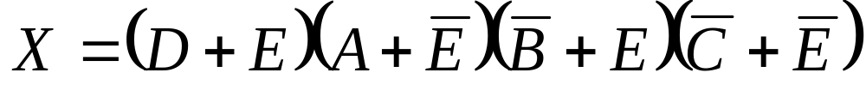
第3章 逻辑代数基础
习题3.11 化简下列各式为最简或与式。
（8）
解：（8）最简或与式
ABC DE |  | 000 | 001 | 011 | 010 | 110 | 111 | 101 | 100
 | 00 | 0 | 0 | 0 | 0 | 0 | 0 | 0 | 0
 | 01 | 0 | 0 | 0 | 0 | 1 | 0 | 0 | 1
 | 11 | 0 | 0 | 0 | 0 | 1 | 0 | 0 | 1
 | 10 | 1 | 1 | 0 | 0 | 0 | 0 | 1 | 1
二者对称
二者对称

Slide 25
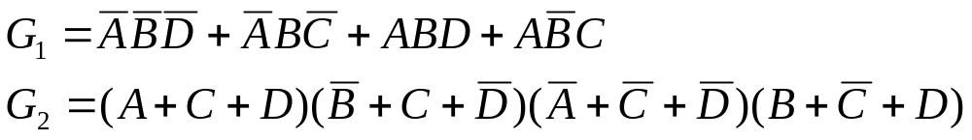
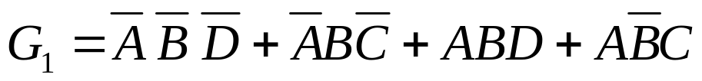
第3章 逻辑代数基础
习题3.14 画出下列函数的卡诺图，分析每组函数间的关系。。
（2）
解：（2）
G₁
 | AB CD | 00 | 01 | 11 | 10
 | 00 | 1 | 1 | 0 | 0
 | 01 | 0 | 1 | 1 | 0
 | 11 | 0 | 0 | 1 | 1
 | 10 | 1 | 0 | 0 | 1

Slide 26
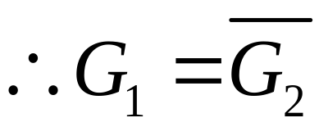
第3章 逻辑代数基础
习题3.14 画出下列函数的卡诺图，分析每组函数间的关系。。
（2）
解：（2）
G₂
 | AB CD | 00 | 01 | 11 | 10
 | 00 | 0 | 0 | 1 | 1
 | 01 | 1 | 0 | 0 | 1
 | 11 | 1 | 1 | 0 | 0
 | 10 | 0 | 1 | 1 | 0
G₁
 | AB CD | 00 | 01 | 11 | 10
 | 00 | 1 | 1 | 0 | 0
 | 01 | 0 | 1 | 1 | 0
 | 11 | 0 | 0 | 1 | 1
 | 10 | 1 | 0 | 0 | 1

Slide 27

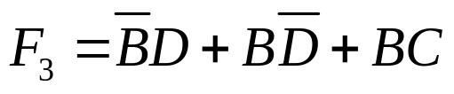
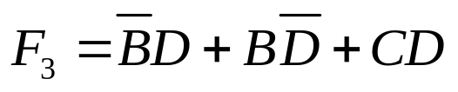
第3章 逻辑代数基础
习题3.15 用卡诺图化简下列函数，并求出最简与或表达式。
（3）
（7）
（9）
解： （3）
或
F₃
 | AB CD | 00 | 01 | 11 | 10
 | 00 |  | 1 | 1
 | 01 | 1 |  |  | 1
 | 11 | 1 | 1 | 1 | 1
 | 10 |  | 1 | 1

Slide 28
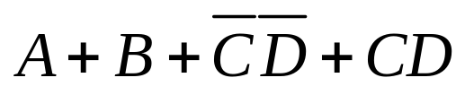
第3章 逻辑代数基础
习题3.15 用卡诺图化简下列函数，并求出最简与或表达式。
（3）
（7）
（9）
解： （7）
F₇
 | AB CD | 00 | 01 | 11 | 10
 | 00 | 1 | 1 | 1 | 1
 | 01 | 0 | 1 | 1 | 1
 | 11 | 1 | 1 | 1 | 1
 | 10 | 0 | 1 | 1 | 1

Slide 29

第3章 逻辑代数基础
习题3.15 用卡诺图化简下列函数，并求出最简与或表达式。
（3）
（7）
（9）
解： （9）
F₉
 | AB CD | 00 | 01 | 11 | 10
 | 00 | 1 | 1
 | 01 |  |  | 1
 | 11 | 1 | 1 | 1 | 1
 | 10 | 1 | 1 | 1 | 1

Slide 30
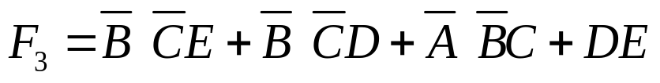
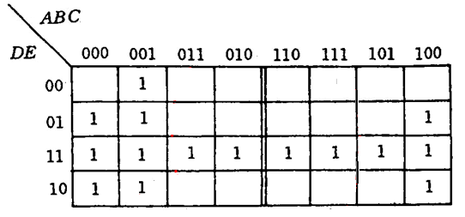
第3章 逻辑代数基础
习题3.16 用卡诺图化简下列函数，并求出最简与或式。
（3）
解：（3）解法一

Slide 31

第3章 逻辑代数基础
习题3.16 用卡诺图化简下列函数，并求出最简与或式。
（3）
解：（3）解法二
F₃
 | AB CD | 00 | 01 | 11 | 10
 | 00 | E | 0 | 0 | E
 | 01 | E + | E | E | + E
 | 11 | E+ | E | E | E
 | 10 | E + | 0 | 0 | 0

Slide 32
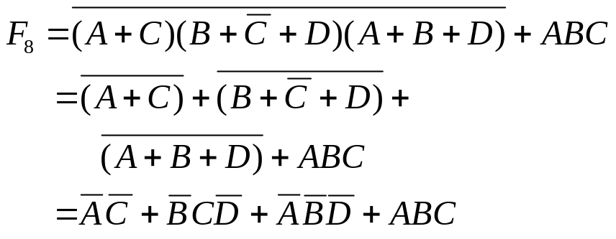

第3章 逻辑代数基础
习题3.16 用卡诺图化简下列函数，并求出最简与或式。
（8）
解：（8）
从而由卡诺图得最简与或式
F₈
 | AB CD | 00 | 01 | 11 | 10
 | 00 | 1 | 1
 | 01 | 1 | 1
 | 11 |  |  | 1
 | 10 | 1 |  | 1 | 1

Slide 33
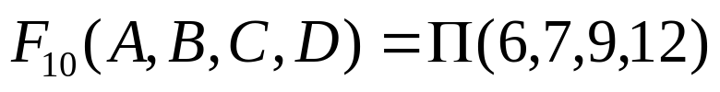






第3章 逻辑代数基础
习题3.16 用卡诺图化简下列函数，并求出最简与或式。
（10）
解：（10）
以下均为最简与或式
F₁₀
 | AB CD | 00 | 01 | 11 | 10
 | 00 | 1 | 1 | 0 | 1
 | 01 | 1 | 1 | 1 | 0
 | 11 | 1 | 0 | 1 | 1
 | 10 | 1 | 0 | 1 | 1

Slide 34

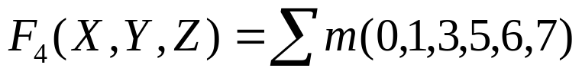
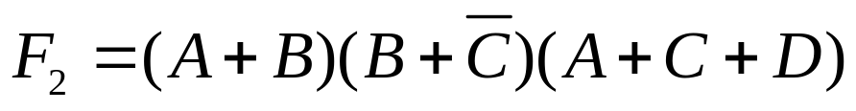
第3章 逻辑代数基础
习题3.17 用卡诺图化简下列函数，并求出最简或与式。
（2）
（4）
（8）
解：（2）
F₂
 | AB CD | 00 | 01 | 11 | 10
 | 00 | 0 | 0
 | 01 | 0
 | 11 | 0 |  |  | 0
 | 10 | 0 |  |  | 0

Slide 35

第3章 逻辑代数基础
习题3.17 用卡诺图化简下列函数，并求出最简或与式。
（2）
（4）
（8）
解：（4）
F₄
 | XY Z | 00 | 01 | 11 | 10
 | 0 | 1 | 0 | 1 | 0
 | 1 | 1 | 1 | 1 | 1

Slide 36
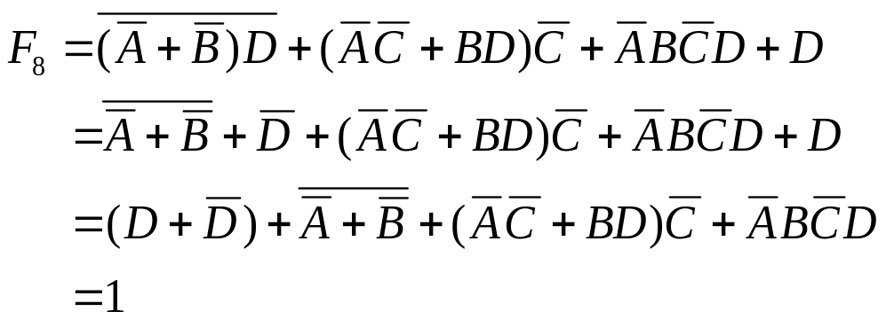
第3章 逻辑代数基础
习题3.17 用卡诺图化简下列函数，并求出最简或与式。
（2）
（4）
（8）
解：（8）
F₈
 | AB CD | 00 | 01 | 11 | 10
 | 00 | 1 | 1 | 1 | 1
 | 01 | 1 | 1 | 1 | 1
 | 11 | 1 | 1 | 1 | 1
 | 10 | 1 | 1 | 1 | 1

Slide 37

第3章 逻辑代数基础
习题3.18 用卡诺图化简下列各式，并求出函数的最简与或式、最简或与式。
（1）
解：（1）
F₁
 | XY Z | 00 | 01 | 11 | 10
 | 0 | 1 | 1 | 1 | 1
 | 1 | 0 | 0 | 1 | 0
F₁
 | XY Z | 00 | 01 | 11 | 10
 | 0 | 1 | 1 | 1 | 1
 | 1 | 0 | 0 | 1 | 0

Slide 38
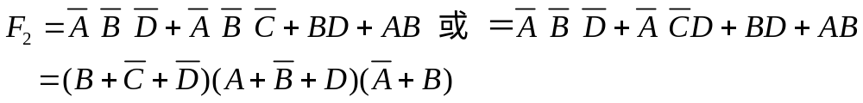
第3章 逻辑代数基础
习题3.18 用卡诺图化简下列各式，并求出函数的最简与或式、最简或与式。
（2）
解：（2）
F₂
 | AB CD | 00 | 01 | 11 | 10
 | 00 | 1 | 0 | 1 | 0
 | 01 | 1 | 1 | 1 | 0
 | 11 | 0 | 1 | 1 | 0
 | 10 | 1 | 0 | 1 | 0
F₂
 | AB CD | 00 | 01 | 11 | 10
 | 00 | 1 | 0 | 1 | 0
 | 01 | 1 | 1 | 1 | 0
 | 11 | 0 | 1 | 1 | 0
 | 10 | 1 | 0 | 1 | 0

Slide 39



第3章 逻辑代数基础
习题3.18 用卡诺图化简下列各式，并求出函数的最简与或式、最简或与式。
（5）
解：（5）最简与或式：
最简或与式：
F₅
 | AB C | 00 | 01 | 11 | 10
 | 0 | 1 | 1 | 0 | 1
 | 1 | 1 | 0 | 1 | 0
F₅
 | AB C | 00 | 01 | 11 | 10
 | 0 | 1 | 1 | 0 | 1
 | 1 | 1 | 0 | 1 | 0

Slide 40
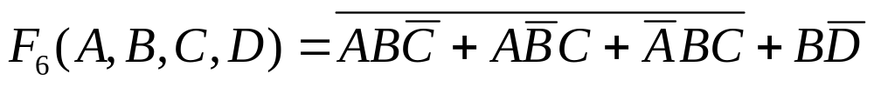
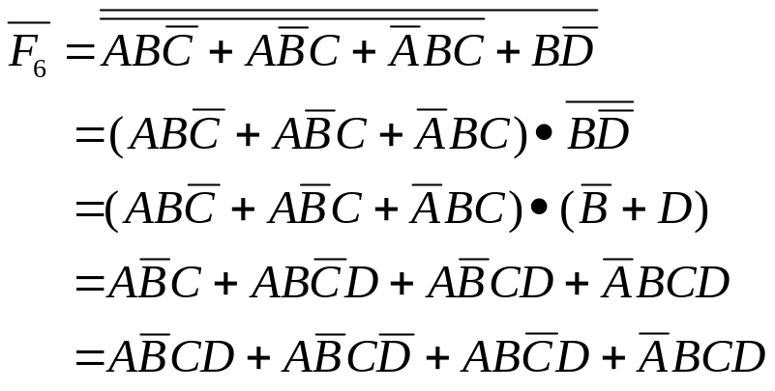

第3章 逻辑代数基础
F₆
 | AB CD | 00 | 01 | 11 | 10
 | 00 | 1 | 1 | 1 | 1
 | 01 | 1 | 1 | 0 | 1
 | 11 | 1 | 0 | 1 | 0
 | 10 | 1 | 1 | 1 | 0
习题3.18 用卡诺图化简下列各式，
并求出函数的最简与或式、最简或与式。
（6）
解：（6）
最简与或式：
最简或与式：
F₆
 | AB CD | 00 | 01 | 11 | 10
 | 00 | 1 | 1 | 1 | 1
 | 01 | 1 | 1 | 0 | 1
 | 11 | 1 | 0 | 1 | 0
 | 10 | 1 | 1 | 1 | 0
的取1项对应F的取0项

Slide 41
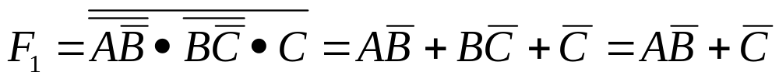

第3章 逻辑代数基础
习题3.20 写出题图3.20中各逻辑图的逻辑函数式，并化简为最简与或式。
解：（a）

Slide 42


第3章 逻辑代数基础
习题3.20 写出题图3.20中各逻辑图的逻辑函数式，并化简为最简与或式。
解：（b）

Slide 43

第3章 逻辑代数基础
习题3.20 写出题图3.20中各逻辑图的逻辑函数式，并化简为最简与或式。
解：（b）

Slide 44

第3章 逻辑代数基础
习题3.21 利用函数的随意状态化简函数，并求出最简与或式。
（2）
（4）
解：（2）
G₂
 | AB CD | 00 | 01 | 11 | 10
 | 00 | 1 | 0 | 0 | 1
 | 01 | 0 | ф | 1 | 0
 | 11 | 0 | 0 | 0 | 0
 | 10 | ф | 1 | 1 | ф

Slide 45

第3章 逻辑代数基础
习题3.21 利用函数的随意状态化简函数，并求出最简与或式。
（2）
（4）
解：
（4）非最简与或式
 | AB CD | 00 | 01 | 11 | 10
 | 00 | 1 | 1 | 1 | Φ
 | 01 | 0 | 1 | Φ | Φ
 | 11 | 1 | 0 | Φ | 1
 | 10 | 1 | 1 | Φ | Φ

Slide 46

第3章 逻辑代数基础
习题3.21 利用函数的随意状态化简函数，并求出最简与或式。
（2）
（4）
解：
（4）最简与或式
 | AB CD | 00 | 01 | 11 | 10
 | 00 | 1 | 1 | 1 | Φ
 | 01 | 0 | 1 | Φ | Φ
 | 11 | 1 | 0 | Φ | 1
 | 10 | 1 | 1 | Φ | Φ

Slide 47




第3章 逻辑代数基础
习题3.23 用VEM化简逻辑函数。
（3）
（5）
解：（3）
 | AB CD | 00 | 01 | 11 | 10
 | 00 | E | 0 | 0 | E
 | 01 | + E | E | E | E +
 | 11 | + E | E | E | E
 | 10 | + E | 0 | 0 | 0

Slide 48


第3章 逻辑代数基础
习题3.23 用VEM化简逻辑函数。
（3）
（5）
解：
（5）
 | AB C | 00 | 01 | 11 | 10
 | 0 |  |  | Φ | D
 | 1 |  | 0 | Φ | Φ
Φ视作D

Slide 49




第3章 逻辑代数基础
习题3.24 用VEM化简逻辑函数,将变量C、D作为引入卡诺图的变量。
（1）
解：（1）
Y₁
 | A B | 0 | 1
 | 0 |  | CD
 | 1 | CD | CD

Slide 50




第3章 逻辑代数基础
习题3.24 用VEM化简逻辑函数,将变量C、D作为引入卡诺图的变量。
（5）
解：（5）因为
从而得到卡若图如右图所示，，故
Y₁
 | A B | 0 | 1
 | 0 | 0 | C
 | 1 | 0 | 0

